Slide 1
第一章
随机事件及其概率
*§1.10 概率论的公理化体系

Slide 2







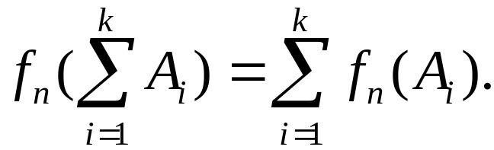
*§1.10 概率论的公理化体系
 频率的三个基本性质

Slide 3




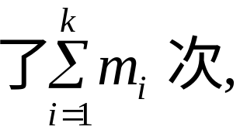

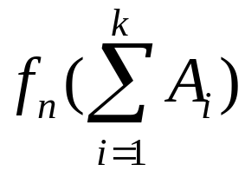
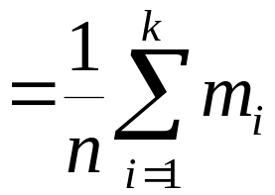
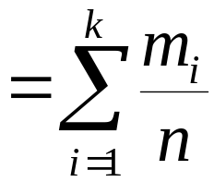
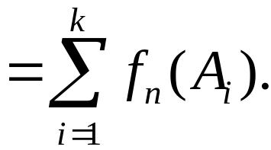
*§1.10 概率论的公理化体系

Slide 4







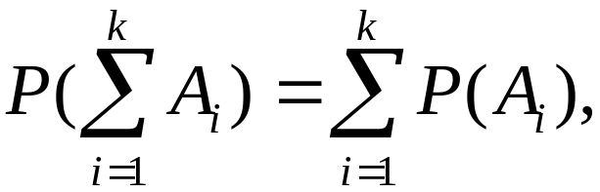
*§1.10 概率论的公理化体系
 概率的公理化定义

Slide 5






*§1.10 概率论的公理化体系

Slide 6











*§1.10 概率论的公理化体系
 用公理化定义导出概率的一些重要性质

Slide 7






*§1.10 概率论的公理化体系

Slide 8
*§1.10 概率论的公理化体系
[小结]
1. 概率的统计定义与古典定义的局限性:概率的统计定义基于人们长期的经验,直观明了,但频率在何种意义下趋近于概率没有确切的数学意义;概率的古典定义应用范围有限.
2. 概率论的发展要求对概率这个核心概念给出精确的数学定义.20世纪30年代,前苏联数学家科尔莫戈罗夫给出了概率的公理化定义,成功地将概率论建立在可靠的数学基础之上.

